Slide 1
ICH HEISSE K… UND ICH BIN K…

Slide 2
(Hör gut zu!)

Slide 3
 Welche Vornamen hörst du?
 Welche Berufe hörst du?
 Kannst du Vornamen und Berufe assoziieren?

Slide 4
 Hör gut zu und assoziiere!
Suzanne
Lena
Kevin
Philipp
Irene
Informatikerin
Koch
Polizist
Ingenieurin
Lehrerin
Sängerin

Slide 5
Der Bäcker
Der Astronaut
Der Koch
Der Lehrer
Die Bäckerin
Die Astronautin
Die Köchin
Die Lehrerin
Der Fotograf
Der Erfinder
Der Polizist
Der Chemiker
Die Fotografin
Die Erfinderin
Die Polizistin
Die Chemikerin

Slide 6
(Arbeitsblatt)

Slide 7
Der Bäcker
Der Astronaut
Der Koch
Der Lehrer
Die Bäckerin
Die Astronautin
Die Köchin
Die Lehrerin
Der Fotograf
Der Erfinder
Der Polizist
Der Chemiker
Die Fotografin
Die Erfinderin
Die Polizistin
Die Chemikerin

Slide 8
(Übungsheft Seite 17)

Slide 9
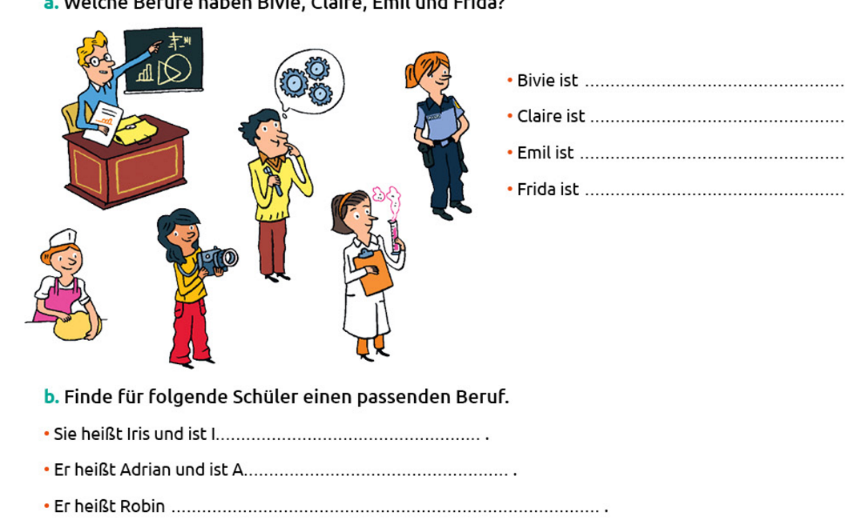
 Welche Berufe haben Bivie, Claire, Emil und Frida?
Bäckerin
Chemikerin
Erfinder
Fotografin

Slide 10
 Finde für folgende Schüler einen passenden Beruf.

Slide 11
(Arbeitsblatt)

Slide 12
 Finde für jede Person den passenden Beruf.

